Slide 1


ESCUELA SUPERIOR POLITECNICA DEL LITORAL
FACULTAD DE INGENIERIA MARITIMA Y CIENCIAS DEL MAR
LIMNOLOGIA
Capítulo 1
Versión 1.0
José Chang Gómez, Ing. M.Sc.
Profesor FIMCM -ESPOL
E mail: jvchang @ espol.edu.ec
Guayaquil - Ecuador

Slide 2
Políticas de Curso
El profesor actuará como un facilitador, con apoyo de ayudas audiovisuales, lectura de reportes, investigación sobre temas específicos relacionados con la LIMNOLOGIA, y apuntes de clase.
Sistema de evaluación:
  Tareas y actuación presencial: 20%
  Trabajo de investigación: 20%
  Examen escrito: 60%
Los exámenes parcial y final se evalúan considerando este sistema. Además, el examen final es acumulativo. Las clases prácticas se harán de acuerdo a los requerimientos específicos. El examen de mejoramiento es sobre 100 puntos, y en él no se incluyen tareas ni trabajos de investigación.
El contenido del programa de la materia será proporcionado en un archivo de acuerdo al formato de la Secretaría Técnica Académica (STA), y detalla los temas que serán cubiertos en el desarrollo del curso.

Slide 3
Objetivos del Curso
Al término del curso el estudiante estará capacitado para:
Comprender la relación entre los factores físicos, químicos y biológicos, con el medio ambiente de acuático de lagos, lagunas, ríos y otros.
Poder deducir las comunidades que existen en los diferentes ambientes de las aguas interiores.
Tener criterios para realizar diagnósticos y evaluaciones de embalses y lagos en el Ecuador.
Realizar mediciones de parámetros ambientales básicos necesarios para caracterizar un cuerpo hídrico lacustre.
Identificar el tipo de lago o embalse en estudio de acuerdo a su clasificación.
Fortalecer acciones y el espíritu de conservación y protección de cuerpos de agua con fines de desarrollo sustentable.

Slide 4
Programa del Curso (1)
Capítulo 1
  Introducción.- Definiciones y aspectos importantes.- Relación con otras ciencias.- Diagrama de Rawson
Capítulo 2
  Perspectivas de la Limnología.- Lagos: tipos, características, afectaciones producidas por el ser humano, ambiente lótico.
Capítulo 3
  La biota en aguas interiores y el ambiente acuático. Factores físicos y químicos. Adaptaciones. Principales componentes del ambiente acuático en lagos, lagunas, ríos. Comunidades bióticas.
Capítulo 4
  Ecosistemas, energía y producción. La comunidad y el ecosistema. Diversidad, sucesión, cadena alimentaria. Aspectos bioquímicos del ecosistema. Producción primaria. Producción secundaria.
Capítulo 5
  Origen de los lagos. Lagos tectónicos. Lagos formados por fenómenos volcánicos. Otras características de formación.

Slide 5
Programa del Curso (2)
Capítulo 6
  Formas y medidas de los lagos. Dimensiones en la superficie y el fondo. Morfometría de un lago.
Capítulo 7
  La luz y el ecosistema acuático. La luz en la superficie y fondo. Visibilidad vertical. Color. Absorción de luz por plantas y efectos de animales.
Capítulo 8
  Otros parámetros a ser considerados: temperatura, densidad, presión, sólidos en suspensión, estabilidad de la estratificación, oxígeno disuelto y otros gases disueltos.
Capítulo 9
  El CO2, alcalinidad y pH. Factores que influyen en estos parámetros.
Capítulo 10
  Los aniones más importantes en lagos, lagunas y ríos. Carbón, sulfatos, cloro, calcio, magnesio, sodio, potasio. Fósforo en lagos. Nutrientes. Substancias orgánicas disueltas.

Slide 6
Capitulo 1. Qué es la limnología…
Se puede describir como la oceanografía de las aguas interiores (G. Cole, 1988).
“La oceanografía de los lagos” (F. A. Forel, 1892). Sus investigaciones pioneras fueron realizadas en el lago Leman, en Ginebra.
Es una síntesis que abarca numerosas disciplinas y que debe su esencia a los investigadores de varios campos de la ciencia.
“La ciencia que trata de los procesos y métodos de interacción que producen las transformaciones de la materia y de la energía de un lago” (E. Baldi, limnólogo italiano)
El término limnología proviene de la palabra griega limne, que significa laguna, marisma o lago. La ciencia se desarrolló a través del estudio de los lagos.
Incluye el estudio de corrientes de agua: hábitat LOTICO, y aguas estancadas (LENTICO)
Involucra fuentes de agua dulce y salada

Slide 7
Enfoque histórico de la Limnología (1)
La limnología es la rama de la ecología que estudia los ecosistemas acuáticos continentales (lagos, lagunas, ríos, charcas, marismas y estuarios), las interacciones entre los organismos acuáticos y su ambiente, que determinan su distribución y abundancia en dichos ecosistemas (Wilkipedia, 2005).
La limnología no fue considerada como ciencia hasta la publicación de Charles Darwin El origen de las especies a mediados del siglo XIX. En la limnología moderna pueden reconocerse dos escuelas.
Escuela europea
Su primer figura importante fue el austriaco Francois Forel (1841-1912), considerado el padre de la limnología moderna, concentra su estudio en el lago Leman (Suiza). Considera que es una ciencia que integra distintas disciplinas. En 1892 publica su primer estudio sobre la geología del lago Leman (características físico-químicas), y en 1904 sobre los organismos que habitan en el lago.
Einar Maumann (1891-1974) estudió los lagos oligotróficos de Suecia (lagos muy profundos, pobres en nutrientes, aguas frías a muy bajo desarrollo del fitoplancton, aguas muy transparentes).

Slide 8
Enfoque histórico de la limnología:
Escuela europea (2)
August Thienemann (1882-1960), alemán estudió los lagos mesotróficos y eutróficos de Europa Central. Menos profundos y más cálidos, con más nutrientes, transparencia menor.
Esa diferencia entre lagos oligotróficos del norte y lagos meso-eutróficos del sur lleva a la limnología regional, que hoy en día ya no tiene sentido debido a la alteración de los ecosistemas naturales que reciben gran cantidad de nutrientes y se transforman en eutróficos independientemente de su origen en problema muy grave que afecta a todo el mundo.
En 1922 se funda la Sociedad Internacional de Limnología. A partir de esta fecha se celebran congresos anuales cuyas actas se publican.
En los años 1950 Ramón Margalef (España) (ecología, limnología, oceanografía) estudia ecología acuática en general. Es reconocido internacionalmente. A raíz de Margalef surgen muchos discípulos, estudiantes de la Universidad de Barcelona.

Slide 9
Enfoque histórico de la Limnología (3)
Escuela americana
El naturalista Stephen A. Forbes (1844-1930) se encantó por los lagos maravillado por la relación funcional que representaban. Publicó el libro el “Lago como un Microcosmo”,donde describe el lago como una unidad sistémica en equilibrio dinámico condicionado por los intereses de cada organismo en su lucha por la vida, gobernado por la selección natural.
Chance Juday estudió los lagos de Wisconsin y el lago Mendota. Una de sus conclusiones alcanzadas es que existe un equilibrio dinámico basado en que la entrada de energía y materiales se equilibra con el gasto y la salida.
G.E. Hutchinson fue el responsable de la formación de grandes limnólogos y ecólogos estadounideneses. Tratado de limnología en 4 volúmenes centrados sobre todo en los lagos (geología, físico–química y biología).
Raymond Lindemen se centró en el estudio de un lago y defendió la teoría de Forbes del equilibrio dinámico.

Slide 10
Áreas de estudio en Limnología
Geología: El origen y evolución de la cuenca de los lagos, sus morfologías resultantes y las modificaciones subsecuentes de sus formas son el resultado de procesos geológicos.
Física y Matemáticas :
La cuestión fundamental en limnología física es la verdadera naturaleza de la molécula del agua. Además los múltiples movimientos de las aguas, remolinos, corrientes y olas, constituyen el tema de la limnología física. El enfoque incluye mezclas y transferencias de calor.
Química: El análisis y estudio de los factores químicos en las aguas naturales constituye una fracción importante de la limnología.
Biología: La disciplina involucrada es la biología acuática, el estudio de las especies acuáticas, organismos, poblaciones, dinámica y biodiversidad

Slide 11
El Agua: distribución e importancia (1)
El agua cubre cerca del 71 % de la superficie del planeta Tierra, la mayor parte es salada y una parte muy pequeña es agua dulce.
Contribuye a mantener el clima, disuelve a una gran cantidad de sustancias, que pueden llegar a ser contaminantes, y es esencial para las formas de vida conocidas.
El agua disponible se encuentra principalmente formando parte de los océanos (97.25%).
Del total sólo el 2.75 % (36 millones de km3 ) es agua dulce, y de ésta cerca del 75% forma el hielo de las zonas polares.
De las aguas que fluyen en los continentes, cerca del 0.63 % (8 millones de km3 ) se encuentran en lagos, ríos y lagunas, y el 0.2 % flota en la atmósfera.
Se considera que el agua es un recurso renovable porque se recicla continuamente mediante el ciclo hidrológico del agua.

Slide 12
El Agua: distribución a escala mundial (2)
Aguas atmosféricas: corresponden a la humedad o vapor de agua, nubes, lluvia.
Aguas superficiales: constituidas por los océanos, mares, ríos lagos, y estudiadas por la hidrología de superficie y la oceanografía.
Aguas subterráneas: estudiadas por la hidrología subterránea e hidrogeología.
 | Volumen ( Km³ x 10,000,000) | %
Océanos | 1370 | 97.25
Glaciares | 29 | 2.05
Aguas subterráneas | 9.5 | 0.68
Lagos | 0.125 | 0.01
Humedad del suelo | 0.065 | 0.005
Atmósfera | 0.013 | 0.001
Ríos y canales | 0.0017 | 0.0001

Slide 13
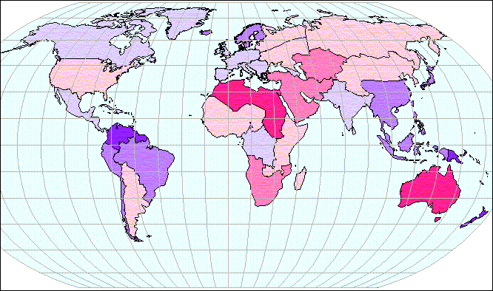
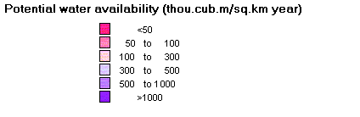
Disponibilidad potencial de agua a nivel mundial, 1995
En (miles de m3) / (km2 * año)
Fuente: Shiklomanov, UNESCO

Slide 14
Disponibilidad de agua a escala global
Cada año, caen 496 mil km3 de agua sobre la superficie de la tierra. Esto representa alrededor de 100 mil m3/persona/año.
Si las precipitaciones se distribuyeran homogéneamente en todo el planeta, su altura anual sería de 973 milímetros.
Sólo 25% de este total cae en los continentes. A pesar de recibir precipitaciones medias anuales de apenas 696 mm, el continente asiático recoge la mayor parte (28%) del total de agua continental.
América del Sur con menos de la mitad del área asiática recibe 25% debido a sus elevadas precipitaciones (1,464 mm/año).
El promedio africano es similar al de Asia y el norteamericano ligeramente inferior (645 mm/año).
Asumiendo que el volumen de agua almacenado en los acuíferos se mantuviera estable, se puede estimar el agua evaporada a partir de los continentes en un 84% del total precipitado en Africa, 67% en Australia y 62% en América del Norte.

Slide 15
Disponibilidad y requerimientos de agua
En Asia y América del Sur las pérdidas por evaporación representan el 60% del agua caída; y en Europa, 57%. Solamente en la Antártica la tasa es considerablemente menor (17%).
Aún limitando los cálculos a las precipitaciones continentales (y restando el volumen evaporado que es aproximadamente un 60%) habría más de 80 mil m3 de agua anuales disponibles para el consumo de cada persona en el planeta.
Las necesidades per capita varían con las zonas consideradas, pero generalmente son inferiores a 1 m3 por día y por persona, o sea unos 200–350 m3 por año. En Guayaquil se considera un promedio de 200 l/persona/día.
Estas cifras muestran que la disponibilidad de agua no depende exclusivamente de los volúmenes existentes en la naturaleza, sino más bien de muchos otros factores.

Slide 16
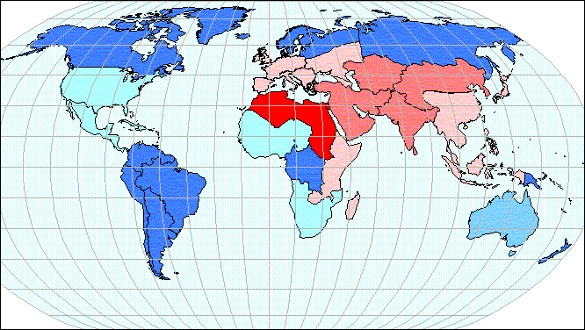
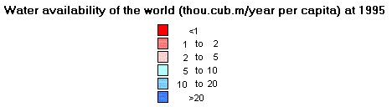
Disponibilidad de agua a nivel mundial, 1995
En (miles de m3) / (año), per capita

Slide 17
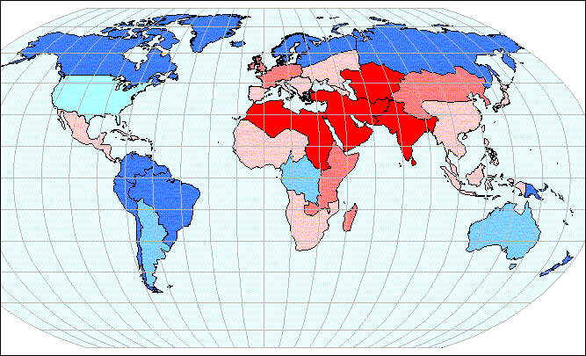
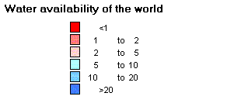
Proyecciones de disponibilidad de agua para el 2025
En (miles de m3) / (año), per capita

Slide 18
Funcionamiento del Ciclo Hidrológico (1)
El movimiento del agua en el ciclo hidrológico es mantenido por la energía radiante del sol y por la fuerza de la gravedad.
Se define como la secuencia de fenómenos por medio de los cuales el agua pasa de la superficie terrestre, en la fase de vapor, a la atmósfera y regresa en sus fases líquida y sólida. La transferencia de agua desde la superficie de la Tierra hacia la atmósfera, en forma de vapor de agua, se debe a la evaporación directa, a la transpiración por las plantas y animales y por sublimación (paso directo del agua sólida a vapor de agua).
La cantidad de agua movida, dentro del ciclo hidrológico, por sublimación es insignificante en relación a las cantidades movidas por evaporación y por transpiración, cuyo proceso conjunto se denomina evapotranspiración.
El vapor de agua es transportado por la circulación atmosférica y se condensa luego de haber recorrido distancias que pueden sobrepasar 1,000 Km. El agua condensada da lugar a la formación de nieblas y nubes y, posteriormente, a precipitación.
La precipitación incluye también incluye el agua que pasa de la atmósfera a la superficie terrestre por condensación del vapor de agua (rocío) o por congelación del vapor (helada) y por intercepción de las gotas de agua de las nieblas (nubes que tocan el suelo o el mar).

Slide 19
Funcionamiento del Ciclo Hidrológico (2)
Del agua que precipita a tierra, una parte es devuelta directamente a la atmósfera por evaporación; otra parte escurre por la superficie del terreno, escorrentía superficial, origina las líneas de agua.
El agua restante se infiltra. Puede volver a la atmósfera por evapotranspiración o profundizarse hasta alcanzar las capas freáticas.
Tanto el escurrimiento superficial como el subterráneo van a alimentar los cursos de agua que desaguan en lagos y en océanos.
La escorrentía superficial se presenta cuando hay precipitación y termina poco después de haber terminado la precipitación.
Mientras que el escurrimiento subterráneo, sobre todo cuando se da a través de medios porosos, ocurre con gran lentitud y sigue alimentando los cursos de agua mucho después de haber terminado la precipitación que le dio origen.
Así, los cursos de agua alimentados por capas freáticas presentan unos caudales más regulares.
Los procesos del ciclo hidrológico ocurren en la atmósfera y en la superficie terrestre por lo que se puede admitir dividir el ciclo del agua en dos ramas: aérea y terrestre.

Slide 20
Funcionamiento del Ciclo Hidrológico (3)
La precipitación, al encontrar una zona impermeable, origina escurrimiento superficial y la evaporación directa del agua que se acumula y queda en la superficie. Si ocurre en un suelo permeable, poco espeso y localizado sobre una formación geológica impermeable, se produce entonces escurrimiento superficial, evaporación del agua que permanece en la superficie y aún evapotranspiración del agua que fue retenida por la cubierta vegetal. En ambos casos, no hay escurrimiento subterráneo; este ocurre en el caso de una formación geológica subyacente permeable y espesa.
La energía solar es la fuente de energía térmica necesaria para el paso del agua desde las fases líquida y sólida a la fase de vapor, y también es el origen de las circulaciones atmosféricas que transportan el vapor de agua y mueven las nubes.
El ciclo hidrológico es un agente modelador de la corteza terrestre debido a la erosión, transporte y deposición de sedimentos por vía hidráulica. Condiciona la cobertura vegetal y, de una forma más general, la vida en la Tierra.
El ciclo hidrológico puede ser visto, en una escala planetaria, como un gigantesco sistema de destilación. El calentamiento de las regiones tropicales debido a la radiación solar provoca la evaporación continua del agua de los océanos, la cual es transportada bajo forma de vapor de agua por la circulación general de la atmósfera, a otras regiones.

Slide 21
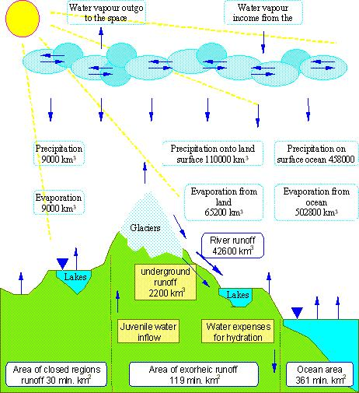
Esquema del ciclo hidrológico
Tomado de Notas Conferencia del curso Tecnología y Sociedad UNIANDES, 2003, Carlos Parra F.

Slide 22
Permanencia de una molécula de agua en el ciclo hidrológico
Los tiempos medios de permanencia van a tener una gran influencia en la persistencia de la contaminación en los ecosistemas acuáticos.
Si se contamina un río, al cabo de pocos días o semanas puede quedar limpio, por el propio arrastre de los contaminantes hacia el mar, en donde se diluirán en grandes cantidades de agua. Pero si se contamina un acuífero subterráneo o lago el problema puede persistir durante decenas o cientos de años.

Slide 23
El diagrama de Rawson
A fines del siglo XIX Stephen Forbes (1887) ofreció la conferencia “El lago como un microcosmo”: enfatizó el aislamiento de un cuerpo y sus habitantes.
Estudios posteriores recalcaron la importancia de las cuencas que alimentan los lagos, como unidad en el estudio ecológico, confirmando que los habitats acuosos no deben considerarse como entidades aisladas del resto del paisaje (Hasler, 1975, Oldfield, 1977).
D.S. Rawson, limnólogo canadiense, en 1939 construyó un diagrama que expone los múltiples factores que interactúan para dar a un lago cierto carácter y que determinan sus habitantes y su productividad.
Este diagrama todavía conserva su utilidad. Las flechas convergentes del diagrama conducen al microcosmos de Forbes y a las comunidades que lo habitan.
Rawson mostró un parte del ecosistema en detalle. Sus flechas apuntan principalmente hacia los productores primarios de las comunidades bióticas dentro del ecosistema acuático.

Slide 24
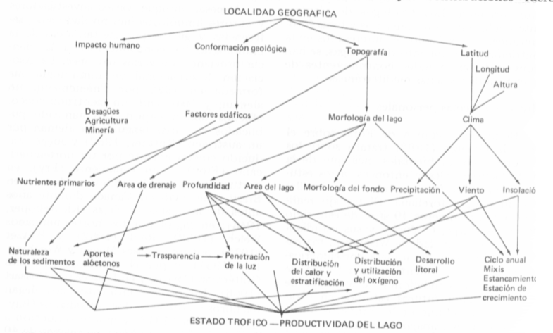
Diagrama de Rawson: Interacción de factores esenciales que determinan la composición, distribución y densidad de la biota; tasas de reciclaje de nutrientes y productividad del lago

Slide 25
Algo más sobre el Diagrama de Rawson
1. ¿Cuáles son los 4 principales componentes de producción primaria?
2. ¿Cuáles son algunos factores que directamente influyen en la producción primaria?
3. ¿Cómo la morfología del lago afecta la producción primaria?
1. Impacto humano, formación geológica, topografía, y latitud-longitud-altitud. Dependiendo de su ubicación geográfica, estos factores pueden diferir de su importancia relativa.
2. Naturaleza de los sedimentos, clase y cantidad de transporte alóctono dentro de la cuenca, transparencia del agua, profundidad de penetración de la luz, distribución de calor y estratificación, distribución y utilización de oxígeno, desarrollo litoral, y ciclo anual, estancamiento, estación de crecimiento.
3. Los componentes físicos de la morfología del lago son: profundidad, área superficial, y contornos de fondo. Cada uno de estos factores produce efectos cascada sobre la producción primaria, incluyendo naturaleza de los sedimentos, penetración de la luz, distribución de calor, estratificación, consumo de oxígeno y desarrollo litoral.

Slide 26
Producción Primaria y Secundaria
PRODUCCIÓN PRIMARIA
Es realizada por organismos autótrofos. Los factores que con mayor frecuencia limitan la productividad primaria son la disponibilidad de luz, de nutrientes, la temperatura, la intensidad de la corriente. Los nutrientes que generalmente resultan limitantes son nitrógeno y fósforo.
PRODUCCIÓN SECUNDARIA
La producción secundaria depende de la primaria, por lo que se espera una relación positiva entre estas dos variables, en comunidades de agua dulce como en todas las otras.
Los factores principales que afectan la producción secundaria son la temperatura, los elementos químicos disueltos en el agua y los recursos, más las condiciones del substrato y del flujo de el agua. Los consumidores pueden ser representados por invertebrados, peces y también poblaciones microbianas.

